Slide 1
Android2.Lesson05
Урок 05. Broadcast Receivers. Виджеты начального экрана

Slide 2
Домашнее задание
Вопросы?

Slide 3
Структура урока
Broadcast Receivers
Общие сведения о виджетах
Что такое виджет?
Основные типы виджетов
Структура виджетов
Размеры, отступы и визуальные элементы
Пример простого виджета

Slide 4
Что такое BroadcastReceiver?
Общие сведения. Жизненный цикл.

Slide 5
BroadcastReceiver
Один из компонентов Android приложения (Activity, ContentProvider, BroadcastReceiver, Service)
BroadcastReceiver - приемник широковещательных (и не только) намерений (Intents) - компонент приложения для получения и обработки внешних и/или внутренних намерений (событий)
Класс BroadcastReceiver - базовый класс для построения приёмников намерений
Послать намерение можно с помощью методов:
Context.sendBroadcast - Normal broadcasts
Context.sendOrderedBroadcast - Ordered broadcasts (priority)

Slide 6
Normal/Ordered Broadcast
Normal – полностью асинхронное сообщение, рассылается всем соответствующим (intent-filter) приёмникам (BroadcastReceiver), порядок обработки получателями не определен (может обрабатываться разными BroadcastReceiver параллельно). Является более эффективным (не нужно заботиться о порядке обработки)
Ordered – сообщение, которое будет выполнено в определенном порядке (по приоритету получателей), передается одному получателю за один раз (и так далее, пока все получатели его не обработают). При одинаковом приоритете – порядок произвольный

Slide 7
BroadcastReceiver – Security
Система намерений в Android является глобальной, поэтому нужно следить, что бы Action (intent-filter) был уникальным для приложения (что бы избежать конфликтов)
Желательно контролировать возможность отправки широковещательного намерения вашему приложению средствами разрешений (permission)
Используйте LocalBroadcastManager для отправки локальных (для вашего приложения) сообщений (там, где это возможно)

Slide 8
LocalBroadcastManager
Позволяет отправлять сообщения только своему приложению (локальные) - используется, если нет необходимости отправлять сообщения о намерениях другим приложениям
Локальные сообщения более эффективны так как не требуют коммуникации между процессами (работают только в рамках текущего процесса) и позволяют не думать о проблемах безопасности

Slide 9
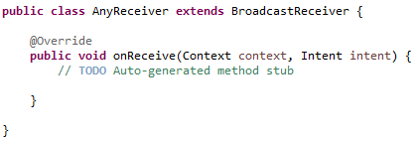
BroadcastReceiver – Lifecycle
BroadcastReceiver имеет всего один метод обратного вызова – onReceive(Context, Intent):

Slide 10
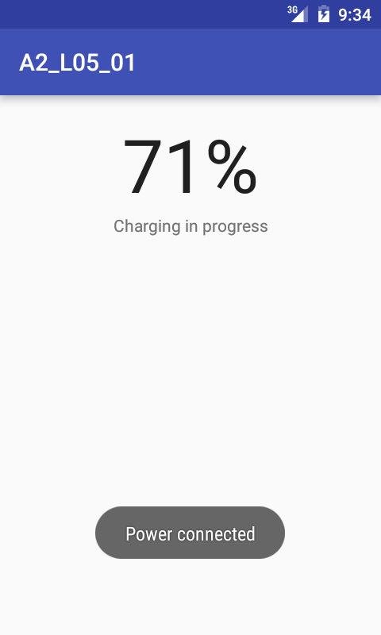
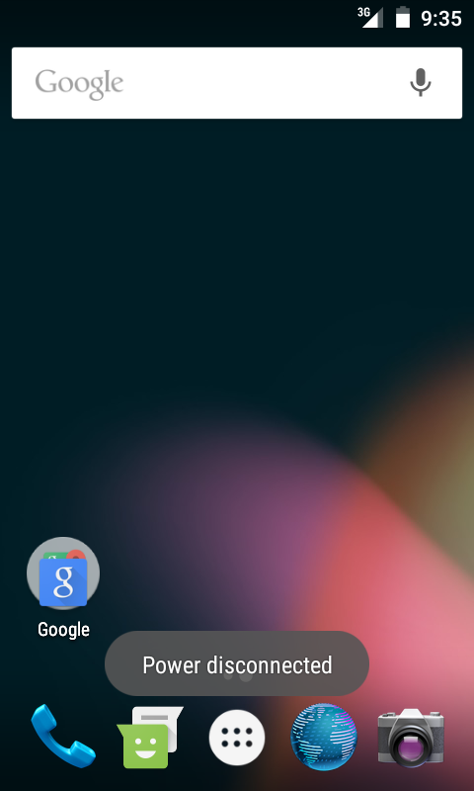
Пример BroadcastReceiver

Slide 11
Что такое виджет?
Виджеты начального экрана в Android, основные понятия и определения

Slide 12
Что такое виджет?
Widget – это часть приложения, имеющая свой собственный интерфейс пользователя, функционал и жизненный цикл и предназначенная для встраивания в приложение начального экрана (Home Screen)
Виджеты можно перемещать в пределах начального экрана, а так же менять их размер
На начальном экране можно разместить несколько экземпляров одного виджета, при этом каждый такой экземпляр считается независимым
Для виджетов доступны действия касания (touch) и вертикальной прокрутки (vertical swipe)

Slide 13
Типы виджетов
Information widgets (информационные) – обычно содержат несколько информационных элементов, которые обновляются с течением времени
Collection widgets (коллекции) – отображают множества элементов одного типа. Позволяют просматривать коллекцию и выбирать элементы для детального просмотра в приложении. Списки можно прокручивать только по вертикали

Slide 14
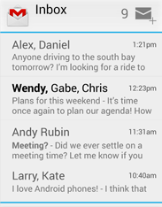
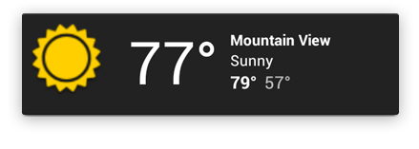
Типы виджетов
Information widgets
Collection widgets

Slide 15
Типы виджетов
Control widgets (управление) – позволяют управлять параметрами системы и приложений с помощью своих элементов интерфейса пользователя
Hybrid widgets (смешанные) – сочетают элементы и функционал различных типов виджетов (описанных выше)

Slide 16
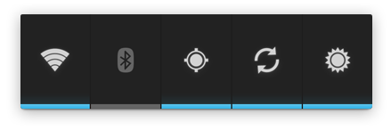
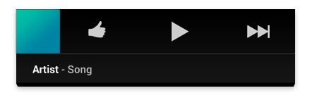
Control widgets
Hybrid widgets

Slide 17
Вопросы по теме
Вопросы?

Slide 18
Структура виджетов
Описание общей структуры виджетов в Android

Slide 19
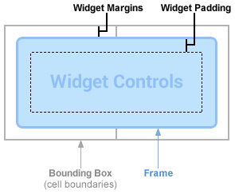
Структура виджетов
Обычно виджеты можно разделить на три основных компонента:
Ограничивающая рамка, граница (bounding box)
Внутренняя рамка виджета (frame)
Основные элементы виджета (Widget Controls)

Slide 20
Определение размеров
Каждый виджет должен определить параметры minWidth и minHeight, указывающее минимальное количество места которые он должен занимать на экране по умолчанию
Главный экран Android (Home Screen) предлагает сетку свободных мест для размещения виджетов
Сетка для виджетов может иметь различный размер в зависимости от устройства (4x4, 8x7 и т.д.)
Виджет может занимать только целое число ячеек и его размеры автоматически подгоняются под сетку

Slide 21
Определение размеров
При добавлении виджета, он пытается занять размер описанный свойствами minWidth и minHeight (с учетом выравнивания по сетке)
Для того, что бы виджет мог быть размещен н экране любого устройства, его размеры должны быть не больше чем 4x4 ячейки

Slide 22
Определение размеров
При добавлении виджета, он пытается занять минимальное количество клеток по горизонтали и вертикали для того, чтобы обеспечить условия размеров, описанных свойствами minWidth и minHeight
Таблица для примерного определения минимальных размеров виджета:
Кол-во ячеек | Доступные размеры (dp) minWidth или minHeight
1 | 40dp
2 | 110dp
3 | 180dp
n | 70*n - 30

Slide 23
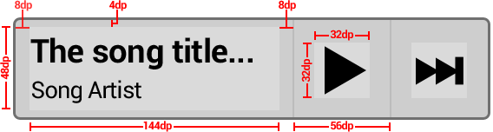
Пример расчета размеров виджета
minWidth = 144dp + (2 × 8DP) + (2 × 56dp) = 272dp
minHeight = 48dp + (2 × 4DP) = 56dp

Slide 24
Изменение размеров виджета
Размер виджета может быть изменен по горизонтали и/или по вертикали начиная с Android 3.1
В связи с этим, свойства minWidth и minHeight становятся размерами по умолчанию для виджета, а для ограничений его минимального размера используются свойства minResizeWidth и minResizeHeight, это и будут минимальные размеры виджета

Slide 25
Отступы виджетов
Виджеты не должны «касаться» краёв экрана и краёв других виджетов
Виджет должен иметь отступ от своей границы (bounding box) до внутренней рамки (frame) – Widget Margins
Начиная с Android 4.0 (API 14), виджет получает этот отступ автоматически, для остальных случаев отступ необходимо определить самостоятельно:
res/values/dimens.xml | res/values-v14/dimens.xml
<dimen name="w_margin">8dp</dimen> | <dimen name="w_margin">0dp</dimen>

Slide 26
Визуальные элементы виджета
Для создания пользовательского интерфейса виджета можно использовать только следующие элементы:
FrameLayout, LinearLayout, RelativeLayout, GridLayout
AnalogClock, Button, Chronometer, ImageButton, ImageView, ProgressBar, TextView, ViewFlipper, ListView, GridView, StackView, AdapterViewFlipper
Потомки этих классов не поддерживаются

Slide 27
Вопросы по теме
Вопросы?

Slide 28
Пример простого виджета
Пример виджета в Android

Slide 29
Создание виджета
AppWidgetProviderInfo – объект, содержащий информацию о виджете (мета данные), которые описываются в ресурсе XML
AppWidgetProvider – базовый класс, который содержит методы для взаимодействия с виджетом по средством широковещательных сообщений
Layout – разметка (макет) виджета
Configuration Activity – активити для настройки виджета
Добавление информации в файл манифеста приложения (AndroidManifest.xml)

Slide 30
AppWidgetProviderInfo
Размеры по умолчанию и минимальные размеры:
minWidth и minHeight
minResizeWidth и minResizeHeight
Период обновления виджета, в миллисекундах: updatePeriodMillis
Макет виджета: initialLayout
Активити для настройки виджета: configure
Изображение виджета в списке виджетов: previewImage
Возможности изменения размера: resizeMode

Slide 31
AppWidgetProviderInfo
minWidth и minHeight – минимальные размеры виджета по умолчанию (при добавлении виджета на домашний экран)
minResizeWidth и minResizeHeight – минимальные размеры виджета при изменении его размеров (могут быть меньше чем minWidth и minHeight)
updatePeriodMillis – период обновления виджета (вызов метода onUpdate), в миллисекундах (1с = 1000 мс)
previewImage – изображение виджета в списке выбора виджетов

Slide 32
AppWidgetProviderInfo
resizeMode – режим изменения размеров виджета (по горизонтали и/или вертикали)
widgetCategory – категория виджета, определяет, где может отображаться виджет (начальный экран и/или экран блокировки)
initialKeyguardLayout – макет виджета, который используется для отображения на экране блокировки

Slide 33
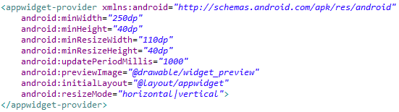
AppWidgetProviderInfo

Slide 34
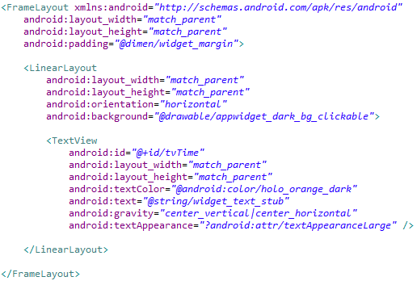
Layout – макет виджета

Slide 35
AppWidgetProvider
Содержит методы обратного вызова для обработки событий виджета (является потомком класса BroadcastReceive)
При возникновении любого события виджета, информация о нем передаётся в метод onReceive, который в свою очередь вызывает соответствующий метод обратного вызова

Slide 36
AppWidgetProvider
onUpdate – вызывается когда необходимо обновить виджет (по истечении интервала времени updatePeriodMillis) или когда виджет добавляется на начальный экран
onAppWidgetOptionsChanged – вызывается, когда меняются параметры виджета (размеры)
onDelete – виджет удаляется
onEnabled – вызывается, когда виджет создаётся впервые (если пользователь добавит два экземпляра виджета, этот метод будет вызван только один раз)
onDisabled – удаляется последний экземпляр виджета

Slide 37
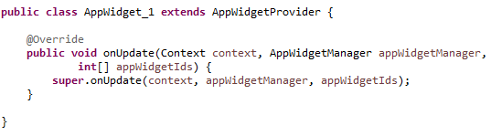
AppWidgetProvider

Slide 38
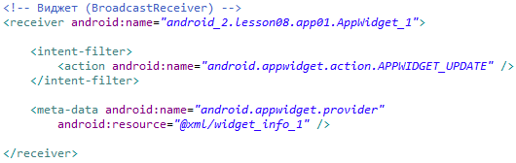
Изменения в файле манифеста

Slide 39
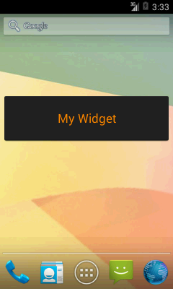
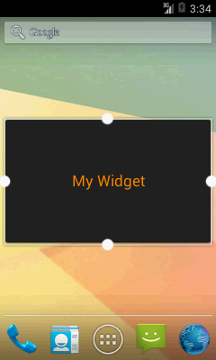
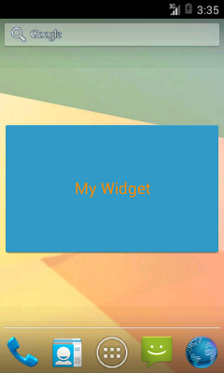
Виджет на начальном экране

Slide 40
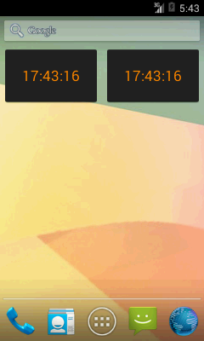
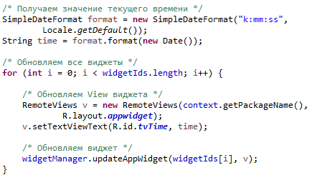
Отображение текущего времени

Slide 41
Activity для настройки виджета
Добавляем Activity: WidgetConfig.java
Интент фильтр в манифесте:
android.appwidget.action.APPWIDGET_CONFIGURE

Slide 42
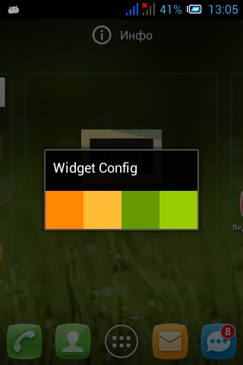
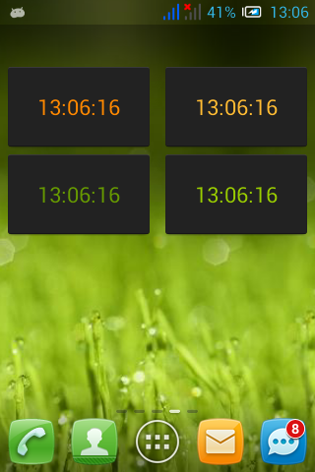
Activity для настройки виджета

Slide 43
Вопросы по теме
Вопросы?

Slide 44
Домашнее задание
Создать виджет, который отображает текущее местоположение
Создать виджет для приложения Заметки (ДЗ предыдущих уроков)
Дополнительно: коллекции в виджетах

Slide 45
http://developer.android.com/intl/ru/reference/android/content/BroadcastReceiver.html

